Slide 1
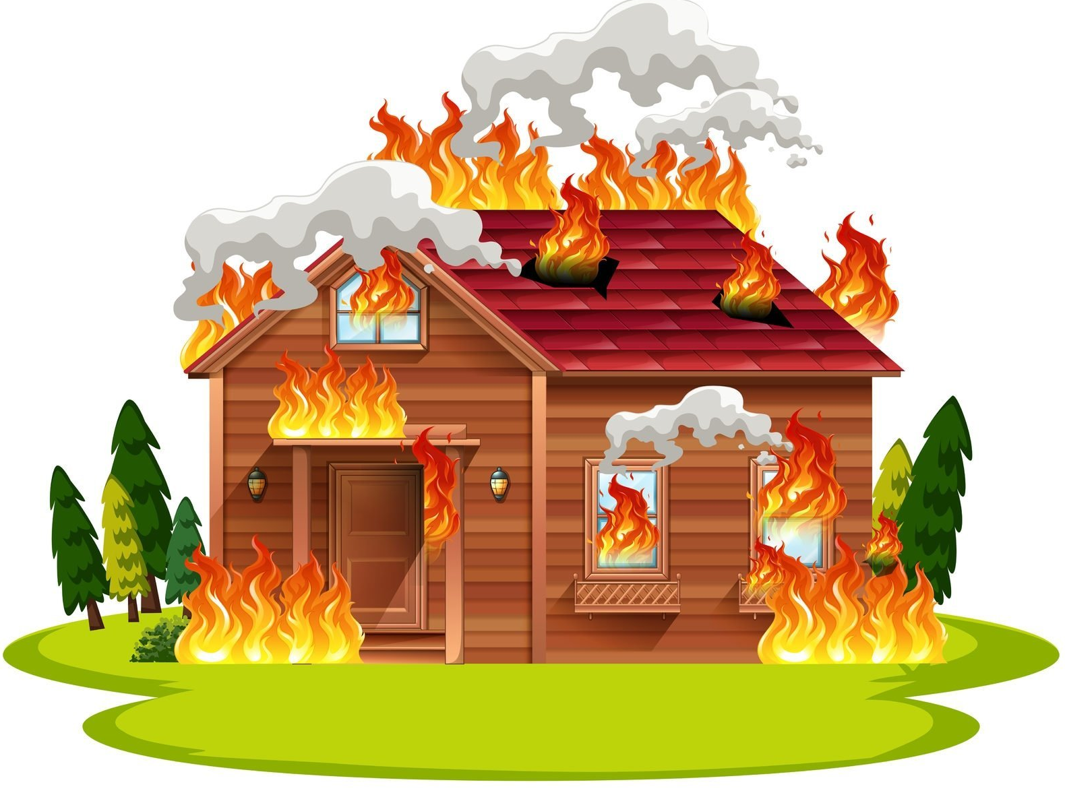


Slide 2
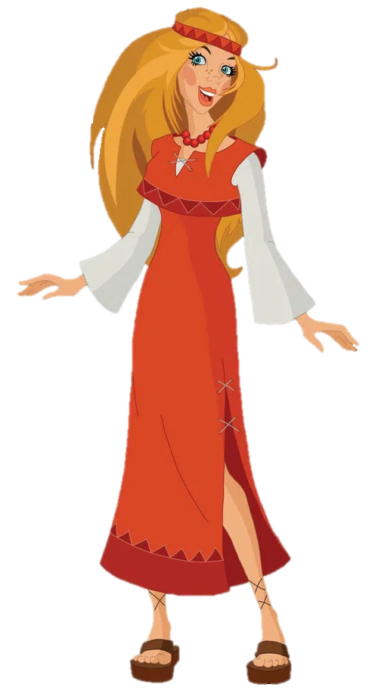

Slide 3
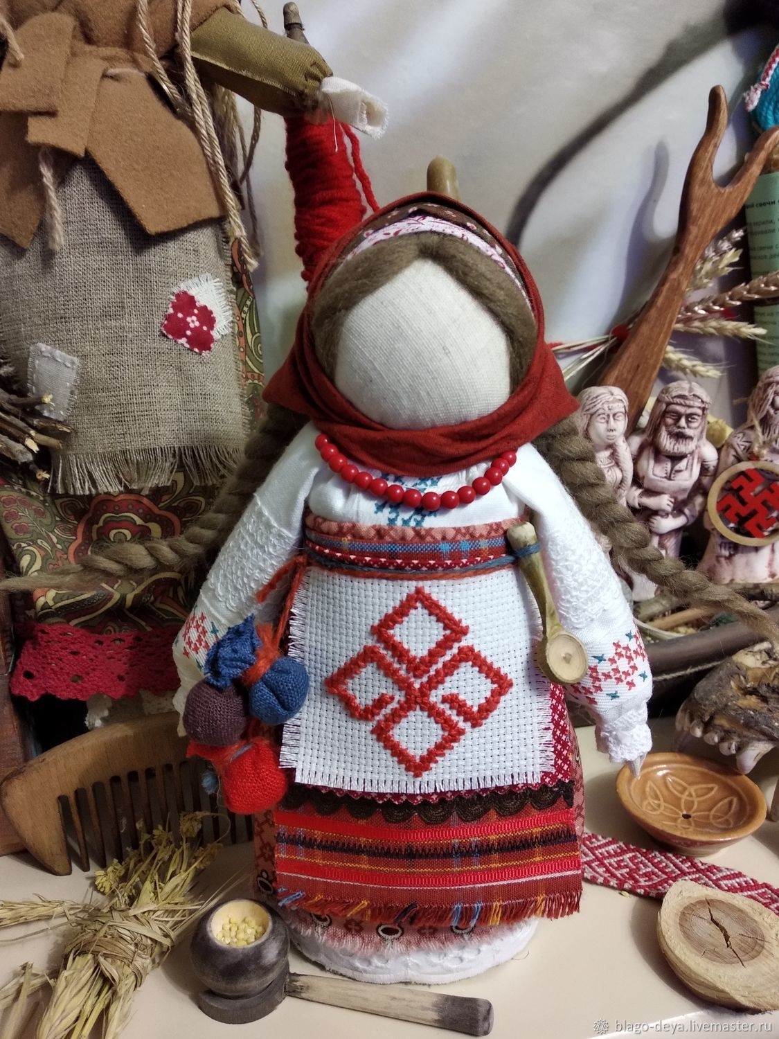
ОБЕРЕГ
Обереги – предметы
от которых ожидается защита и благодать.
Размещаются в доме
для привлечения удачи и защиты от негативных сил.
Notes:
Шутка про оберег от школьных напастей и страданий

Slide 4
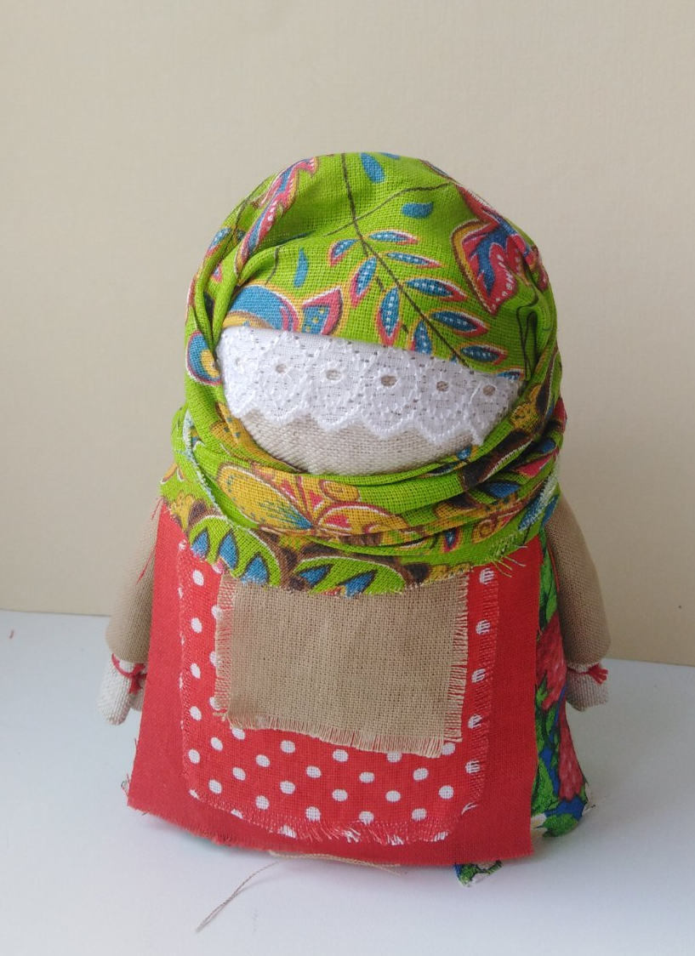
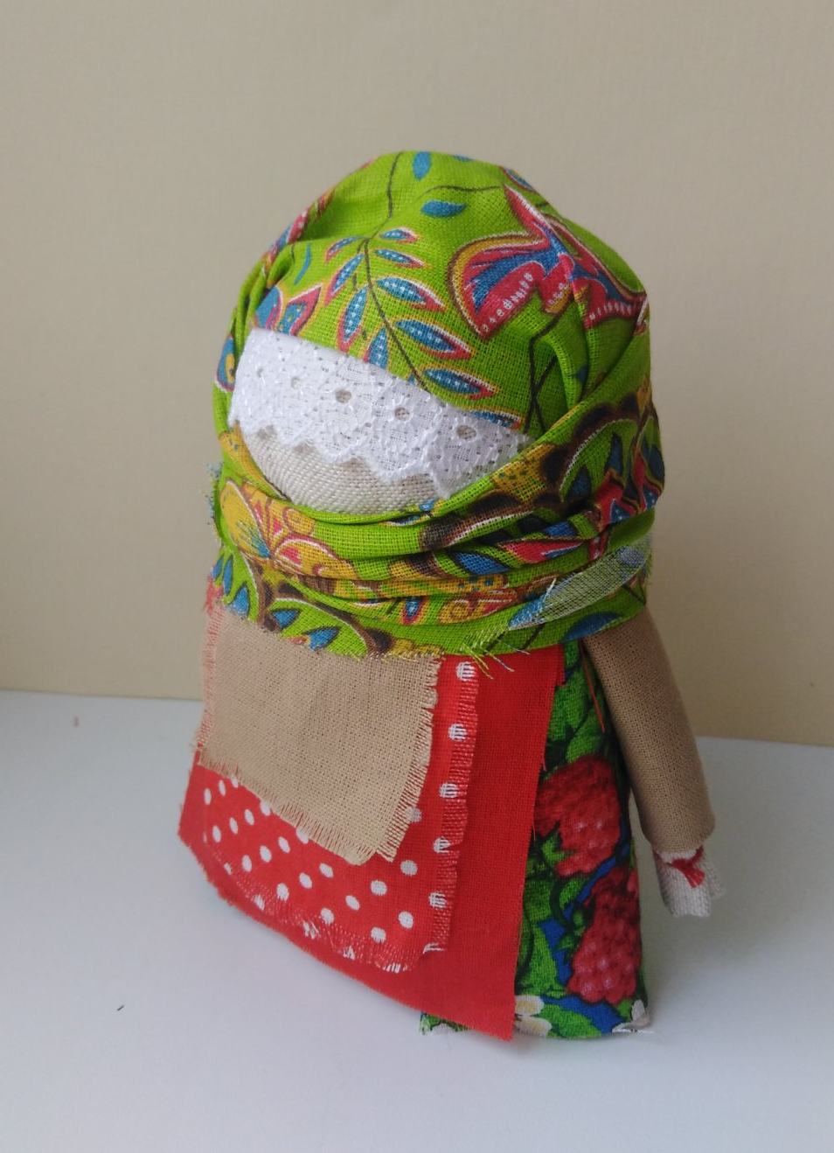
СДЕЛАЙ САМ!
Notes:
Задание участникам.
Рефлексия по результату

Slide 5

СДЕЛАЙ САМ!
Notes:
Задание участникам.
Рефлексия по результату

Slide 6
КАК СДЕЛАТЬ ЛУЧШЕ?
Notes:
Шутка про оберег Рефлексия по результату
Что поможет? от школьных напастей и страданий

Slide 7


КАК СДЕЛАТЬ ЛУЧШЕ?
Смотреть видео…
Notes:
Шутка про оберег Рефлексия по результату
Что поможет? от школьных напастей и страданий

Slide 8


КАК СДЕЛАТЬ ЛУЧШЕ?
Смотреть видео…
Искать в тексте…
Notes:
Шутка про оберег Рефлексия по результату
Что поможет? от школьных напастей и страданий

Slide 9

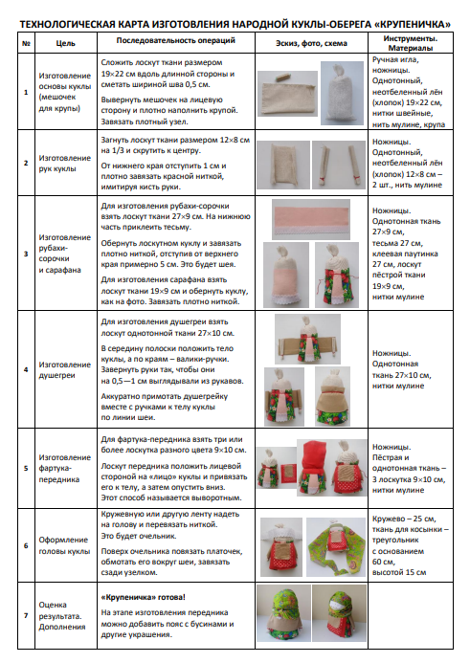
КАК СДЕЛАТЬ ЛУЧШЕ?
Смотреть видео…
ТЕХНОЛОГИЧЕСКАЯ КАРТА
!!!
Искать в тексте…
Notes:
Шутка про оберег Рефлексия по результату
Что поможет? от школьных напастей и страданий

Slide 10



ПЕРЕДАЙ ДРУГОМУ!
ИДЕЯ!
ТЕХНОЛОГИЧЕСКАЯ КАРТА ПРОДУКТА
КАК СПОСОБ СОХРАНИТЬ И ПЕРЕДАТЬ МАСТЕРСТВО
ЦЕЛЬ:
Передача способа
создания и применения
в педагогической практике ТЕХНОЛОГИЧЕСКОЙ КАРТЫ материального/
информационного
продукта

Slide 11
ТЕХНОЛОГИЧЕСКАЯ КАРТА (ТК)
Таблица,
содержащая описание операций, их результатов, материалов и инструментов
для производства
продукта.

Slide 12
СТРУКТУРА ТК
ТЕХНОЛОГИЧЕСКАЯ КАРТА ИЗГОТОВЛЕНИЯ …
№ | Цель | Последовательность операций | Эскиз, фото, схема | Материалы | Инструменты
Что делаем
Как делаем

Slide 13
РАЗБЕРЁМ ТК ДЛЯ КУКЛЫ-ОБЕРЕГА
Notes:
Задание участникам.
Рефлексия по результату

Slide 14
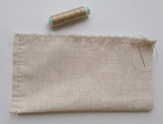


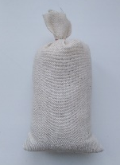
ТК ИЗГОТОВЛЕНИЯ НАРОДНОЙ КУКЛЫ-ОБЕРЕГА «КРУПЕНИЧКА»
№ | Цель | Последовательность операций | Эскиз, фото, схема | Материалы | Инструменты
1 | Изготовление основы куклы (мешочек для крупы) | Сложить лоскут ткани размером 19×22 см вдоль длинной стороны и сметать шириной шва 0,5 см. Вывернуть мешочек на лицевую сторону и плотно наполнить крупой. Завязать плотный узел.

Slide 15
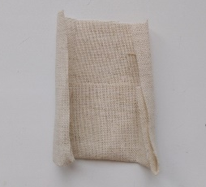
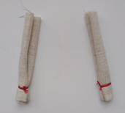
ТК ИЗГОТОВЛЕНИЯ НАРОДНОЙ КУКЛЫ-ОБЕРЕГА «КРУПЕНИЧКА»
№ | Цель | Последовательность операций | Эскиз, фото, схема | Материалы | Инструменты
2 | Изготовление рук куклы | Загнуть лоскут ткани размером 12×8 см на 1/3 и скрутить к центру. От нижнего края отступить 1 см и плотно завязать красной ниткой, имитируя кисть руки.

Slide 16
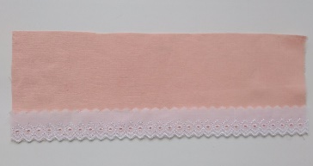
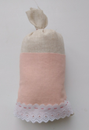
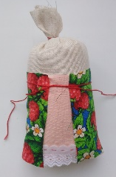
ТК ИЗГОТОВЛЕНИЯ НАРОДНОЙ КУКЛЫ-ОБЕРЕГА «КРУПЕНИЧКА»
№ | Цель | Последовательность операций | Эскиз, фото, схема | Материалы | Инструменты
3 | Изготовление рубахи- сорочки и сарафана | Для изготовления рубахи-сорочки взять лоскут ткани 27×9 см. На нижнюю часть приклеить тесьму. Обернуть лоскутном куклу и завязать плотно ниткой, отступив от верхнего края примерно 5 см. Это будет шея. Для изготовления сарафана взять лоскут ткани 19×9 см и обернуть куклу, как на фото. Завязать плотно ниткой.

Slide 17
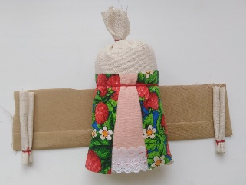
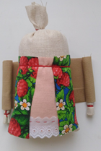
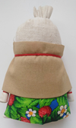
ТК ИЗГОТОВЛЕНИЯ НАРОДНОЙ КУКЛЫ-ОБЕРЕГА «КРУПЕНИЧКА»
№ | Цель | Последовательность операций | Эскиз, фото, схема | Материалы | Инструменты
4 | Изготовление душегреи | Для изготовления душегреи взять лоскут однотонной ткани 27×10 см. В середину полоски положить тело куклы, а по краям – валики-ручки. Завернуть руки так, чтобы они на 0,5—1 см выглядывали из рукавов. Аккуратно примотать душегрейку вместе с ручками к телу куклы по линии шеи.

Slide 18
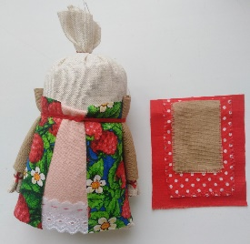
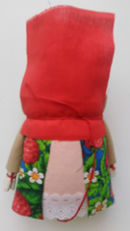
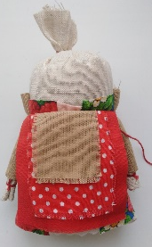
ТК ИЗГОТОВЛЕНИЯ НАРОДНОЙ КУКЛЫ-ОБЕРЕГА «КРУПЕНИЧКА»
№ | Цель | Последовательность операций | Эскиз, фото, схема | Материалы | Инструменты
5 | Изготовление фартука-передника | Для фартука-передника взять три или более лоскутка разного цвета 9×10 см. Лоскут передника положить лицевой стороной на «лицо» куклы и привязать его к телу, а затем опустить вниз. Этот способ называется выворотным.

Slide 19
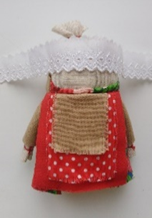

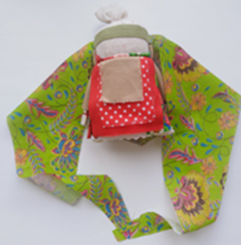
ТК ИЗГОТОВЛЕНИЯ НАРОДНОЙ КУКЛЫ-ОБЕРЕГА «КРУПЕНИЧКА»
№ | Цель | Последовательность операций | Эскиз, фото, схема | Материалы | Инструменты
6 | Оформление головы куклы | Кружевную или другую ленту надеть на голову и перевязать ниткой. Это будет очельник. Поверх очельника повязать платочек, обмотать его вокруг шеи, завязать сзади узелком.

Slide 20
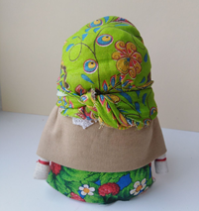
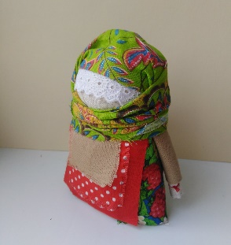
ТК ИЗГОТОВЛЕНИЯ НАРОДНОЙ КУКЛЫ-ОБЕРЕГА «КРУПЕНИЧКА»
№ | Цель | Последовательность операций | Эскиз, фото, схема | Материалы | Инструменты
7 | Оценка результата. Дополнения | «Крупеничка» готова! На этапе изготовления передника можно добавить пояс с бусинами и другие украшения.

Slide 21
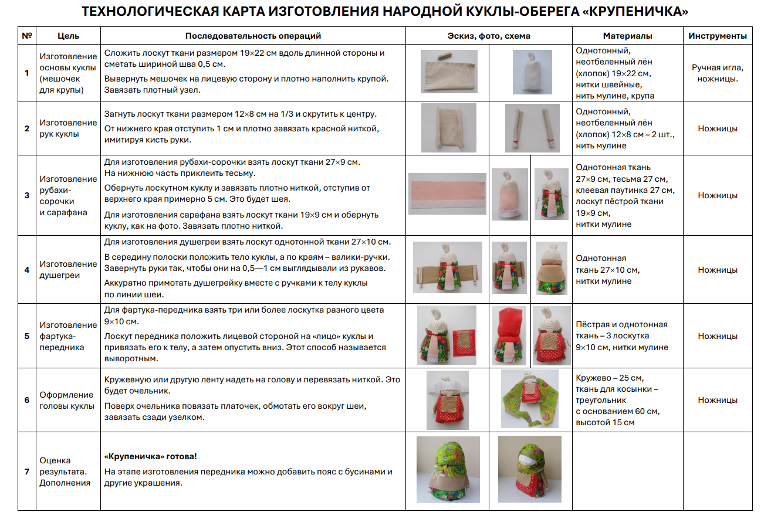

Slide 22





ПЛЮСЫ ТК
ДАРИМ ТЕХНОЛОГИЮ
РАЗВИВАЕМ МЫШЛЕНИЕ
АКТУАЛЬНОСТЬ

Slide 23

ДАРИМ ТЕХНОЛОГИЮ
НАУЧИ ДЕЛАТЬ УДОЧКУ!
Не давай человеку
рыбу,
дай ему удочку…

Slide 24

Передать/опубликовать ТК продукта
Создать продукт по ТК
Купить/взять готовый продукт
Создать для нового продукта ТК
Придумать и создать новый продукт

Slide 25

Передать/опубликовать ТК продукта
Создать продукт самому по ТК
Купить/взять готовый продукт
Создать для нового продукта ТК
Придумать и создать новый продукт

Slide 26

Передать/опубликовать ТК продукта
Создать продукт самому по ТК
Купить/взять готовый продукт
Создать для нового продукта ТК
Придумать и создать новый продукт

Slide 27
Передать/опубликовать ТК продукта
Создать продукт самому по ТК
Купить/взять готовый продукт
Сделать ТК для нового продукта
Придумать и создать новый продукт

Slide 28

Опубликовать ТК нового продукта
Создать продукт самому по ТК
Купить/взять готовый продукт
Сделать ТК для нового продукта
Придумать и создать новый продукт

Slide 29

Опубликовать ТК нового продукта
Создать продукт самому по ТК
Купить/взять готовый продукт
Сделать ТК для нового продукта
Придумать и создать новый продукт

Slide 30
ПЛЮСЫ ТК
ДАРИМ ТЕХНОЛОГИЮ
РАЗВИВАЕМ МЫШЛЕНИЕ
АКТУАЛЬНОСТЬ

Slide 31
РАЗВИВАЕМ МЫШЛЕНИЕ
ОЦЕНКА
СИНТЕЗ
АНАЛИЗ
ПРИМЕНЕНИЕ
ПОНИМАНИЕ
ЗНАНИЕ
ТАКСОНОМИЯ БЛУМА
Навыки
мышления
высокого
уровня
Навыки
мышления
базового
уровня

Slide 32
Создать продукт (материальный /
информационный)
по ТК
ОЦЕНКА
СИНТЕЗ
АНАЛИЗ
ПРИМЕНЕНИЕ
ПОНИМАНИЕ
ЗНАНИЕ
Навыки
мышления
высокого
уровня

Slide 33


Разделить создание продукта
на операции, записать каждую операцию
ОЦЕНКА
СИНТЕЗ
АНАЛИЗ
ПРИМЕНЕНИЕ
ПОНИМАНИЕ
ЗНАНИЕ
Навыки
мышления
высокого
уровня

Slide 34
Создать ТК: соединить в одну таблицу описание материалов, инструментов, последовательность операций и их результатов
ОЦЕНКА
СИНТЕЗ
АНАЛИЗ
ПРИМЕНЕНИЕ
ПОНИМАНИЕ
ЗНАНИЕ
Навыки
мышления
высокого
уровня

Slide 35

Оценить
качество ТК
при создании по ней продукта.
Сделать вывод
о коррекции ТК
ОЦЕНКА
СИНТЕЗ
АНАЛИЗ
ПРИМЕНЕНИЕ
ПОНИМАНИЕ
ЗНАНИЕ
Навыки
мышления
высокого
уровня

Slide 36
ПЛЮСЫ ТК
ДАРИМ ТЕХНОЛОГИЮ
РАЗВИВАЕМ МЫШЛЕНИЕ
АКТУАЛЬНОСТЬ

Slide 37



АКТУАЛЬНОСТЬ
для учителя
предметная
для учеников
метапредметная

Slide 38

ПРЕДМЕТНАЯ
АКТУАЛЬНОСТЬ
МЕТАПРЕДМЕТНАЯ АКТУАЛЬНОСТЬ
Проектная деятельность
Работа с инструкциями
Подготовка к экзаменам
Решение и составление задач, практикумов
по предметам
Труд (технология)
5—9 классы
Экзамен—9
у обучающихся с ОВЗ
Профориентация

Slide 39



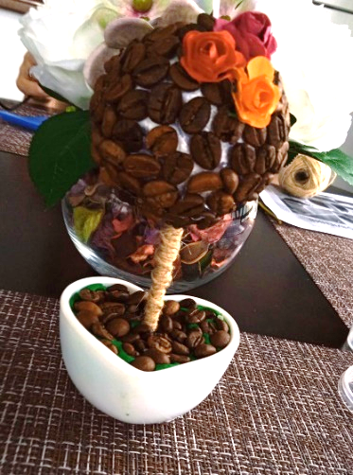
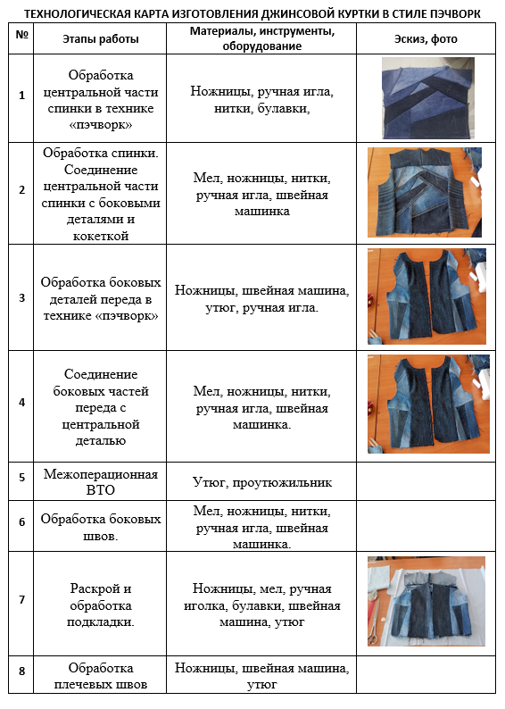
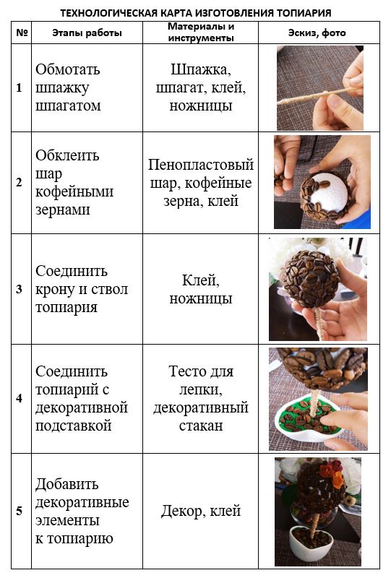
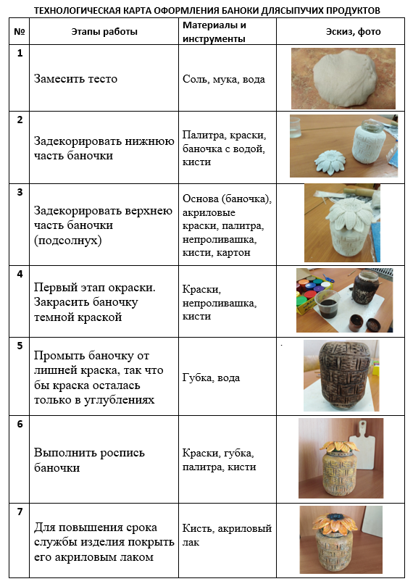
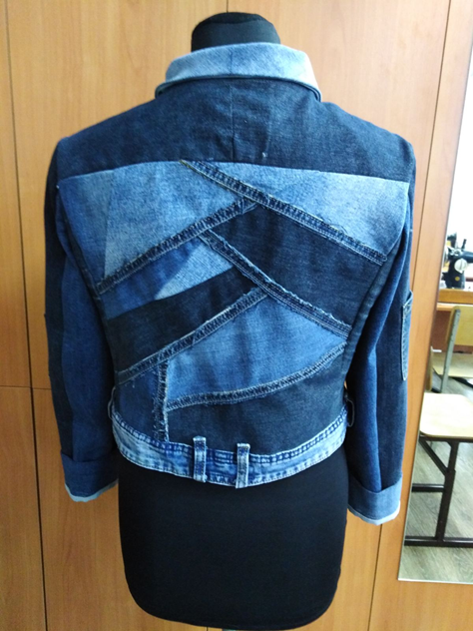
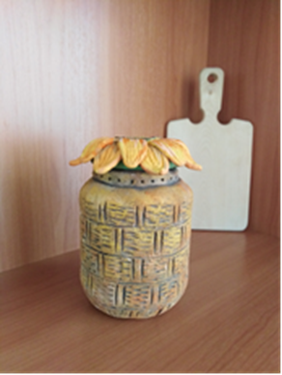
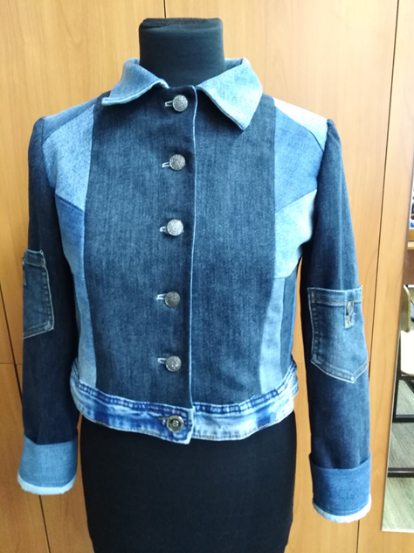
ПРИМЕРЫ ТК

Slide 40
ПЕРЕДАЙ ДРУГОМУ!
ИДЕЯ!
ТЕХНОЛОГИЧЕСКАЯ КАРТА ПРОДУКТА
КАК СПОСОБ СОХРАНИТЬ И ПЕРЕДАТЬ МАСТЕРСТВО
ЦЕЛЬ:
Передача способа
создания и применения
в педагогической практике ТЕХНОЛОГИЧЕСКОЙ КАРТЫ материального/
информационного
продукта

Slide 41
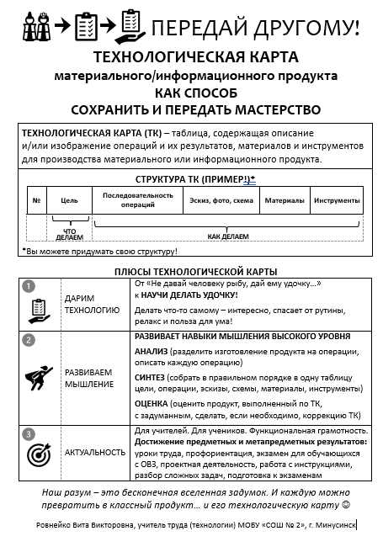
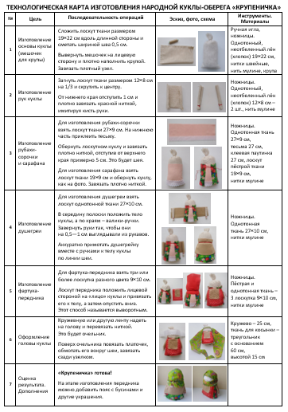
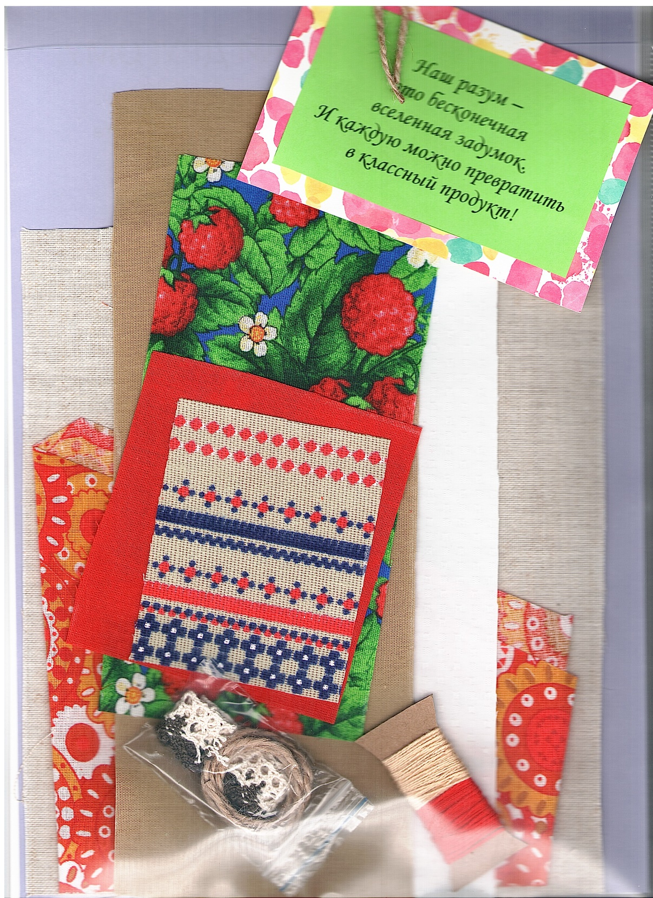
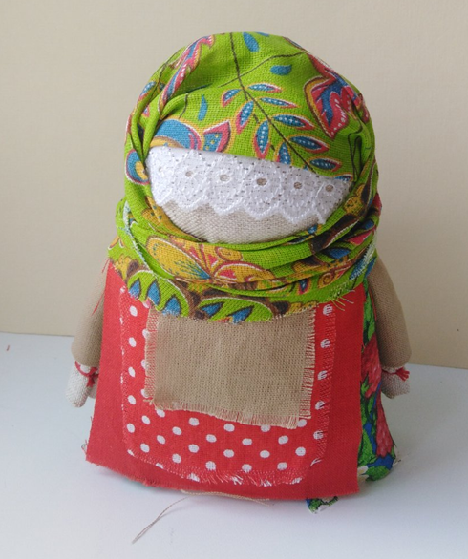
ПЕРЕДАЙ ДРУГОМУ!
Наш разум –
это
бесконечная
вселенная
задумок.
И каждую
можно превратить
в классный продукт!

Slide 42

МАСТЕР-КЛАСС УЧИТЕЛЯ ТРУДА (ТЕХНОЛОГИИ)
конкурс «Лучший педагогический работник г. Минусинска – 2024»
Сценарий МК.
Презентация к МК.
Резюме для участников.
Технологическая карта.
АВТОРЫ:
Ровнейко В. В., учитель труда (технологии)
Стонт Е. П., учитель информатики,
наставник, методист
Охальников Д. А., учитель физики,
наставник, методист
МОБУ «СОШ № 2» г. Минусинска, 2024 год

